Slide 1
Комплексный подход при реализации АОПНОДА в условиях очного и дистанционного обучения в начальной школе.
Учитель-логопед МАОУ СШ№158 «Грани»
Нефедова Елена Константиновна;
Учитель начальных классов МАОУ СШ№158 «Грани»
Турсунова Наталья Михайловна

Slide 2
«Сознательно читать и писать
может только, кто понял
звуко – слоговое слово»
К. Д. Ушинский

Slide 3
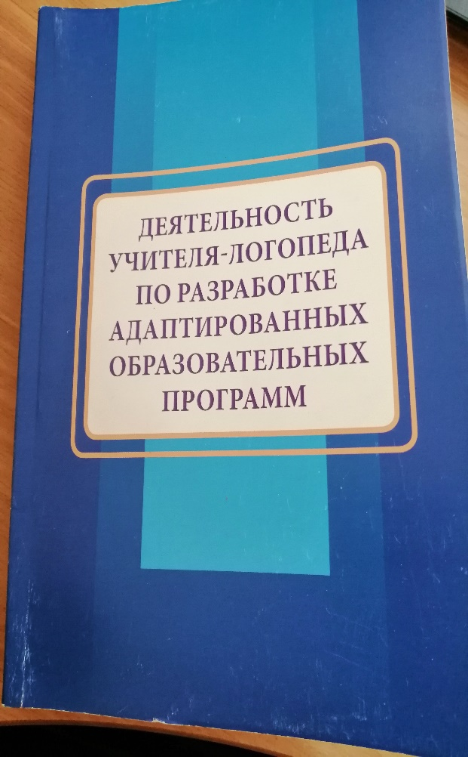
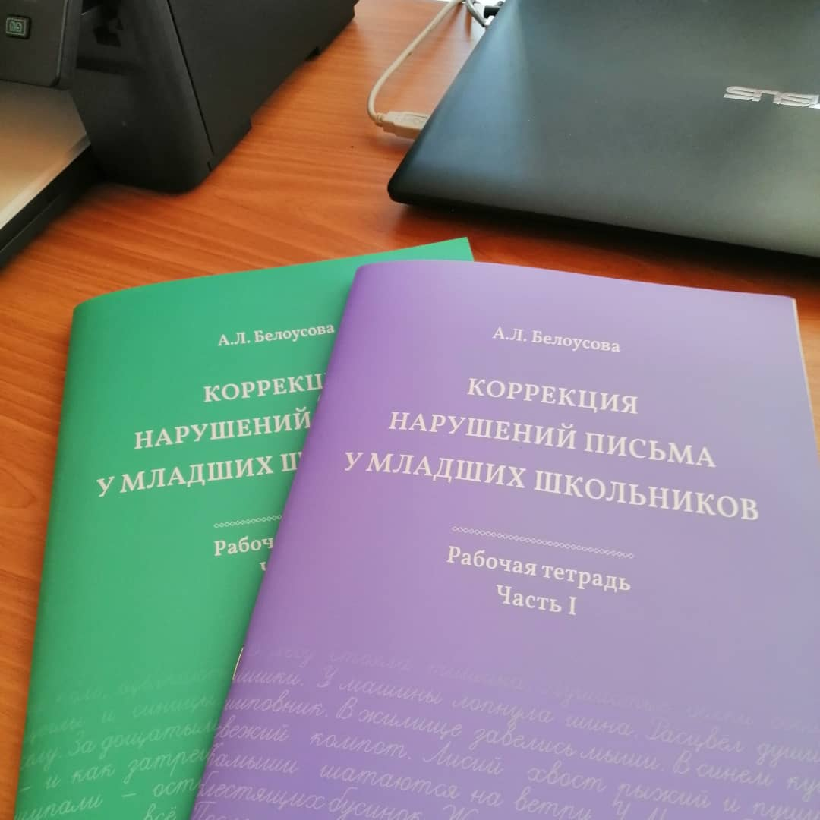
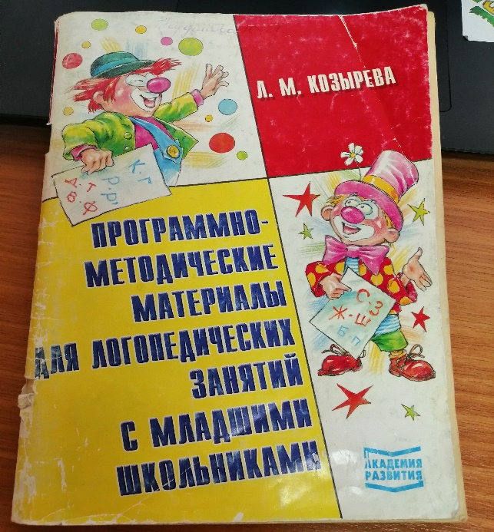
Основная методическая и учебная литература, которая используется при написании и реализации рабочей программы учителя-логопеда.

Slide 4
Ученик 3 класса Егор. Возраст 9 лет. Заключение ПМПК: соматическая ослабленность по заключению невролога; выраженные нарушения стато-динамических функций; нарушение фонетико–фонематических функций речи. Вариант АООП в соответствии с ФГОСНОО обучающихся с ОВЗ, 6.1 (НОДА).

Slide 5
Краткая характеристика обучающихся с ФФНР
ведущим дефектом при ФФНР является несформированность процессов восприятия звуков речи.
затруднения детей при практическом осознании основных элементов языка и речи.
нарушены просодические компоненты речи: темп, тембр, мелодичность.
отмечается бедность словаря и незначительная задержка в формировании грамматического строя речи.
при углубленном обследовании речи могут быть отмечены отдельные ошибки в падежных окончаниях, в употреблении сложных предлогов, в согласовании прилагательных и порядковых числительных с существительными и т. п.
Указанные отклонения в развитии обучающихся, страдающих речевыми аномалиями, спонтанно не преодолеваются. Они требуют специально организованной работы по их коррекции.

Slide 6
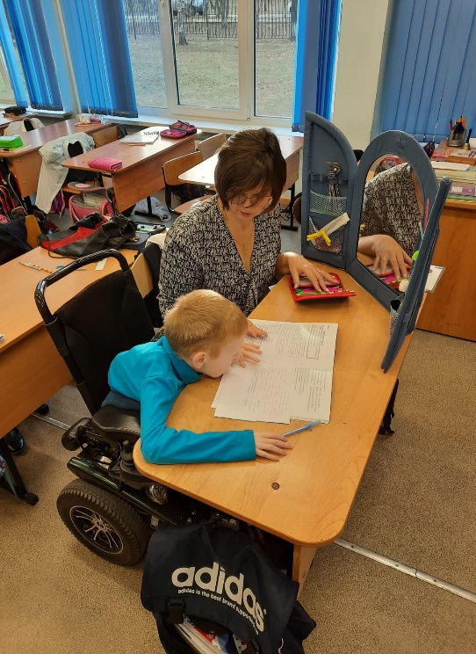
ИНДИВИДУАЛЬНЫЕ ЗАНЯТИЯ ПО РАБОЧЕЙ ПРОГРАММЕ « КОРРЕКЦИЯ ЗВУКОВОЙ СТОРОНЫ РЕЧИ»(2 РАЗА В НЕДЕЛЮ ПО 30 МИНУТ). Логопедическое занятие является ведущим в комплексе коррекционных мероприятий.

Slide 7
Этапы индивидуального занятия (очного и онлайн):
Организационный момент.
Развитие дыхания. Развитие дикции и просодики.
Развитие артикуляционной моторики (используем элементы массажа и самомассажа, зондозаменители).
Развитие мелкой моторики с использованием нейрогимнастики, массажный комплекс.
Развитие фонематического восприятия.
Работа над звукопроизношением
Работа по профилактике нарушений письменной речи..
Итог.

Slide 8
Комплексное взаимодействие
Чтобы работа учителя-логопеда стала более эффективной, ему необходима тесная связь с учителем начальных классов.
Учитель- логопед и учитель начальных классов работают на достижение результата в работе по формированию благополучной социализации личности с ОВЗ в условиях современного общества.

Slide 9
Задача учителя-логопеда устранить речевые дефекты и развить устную и письменную речь ребенка до такого уровня, на котором он бы смог успешно обучаться в школе. В свою очередь, учитель продолжает речевое развитие обучающегося, опираясь на усвоенные им умения и навыки, то есть происходит интеграция логопедической работы и образовательно - воспитательного процесса.

Slide 10
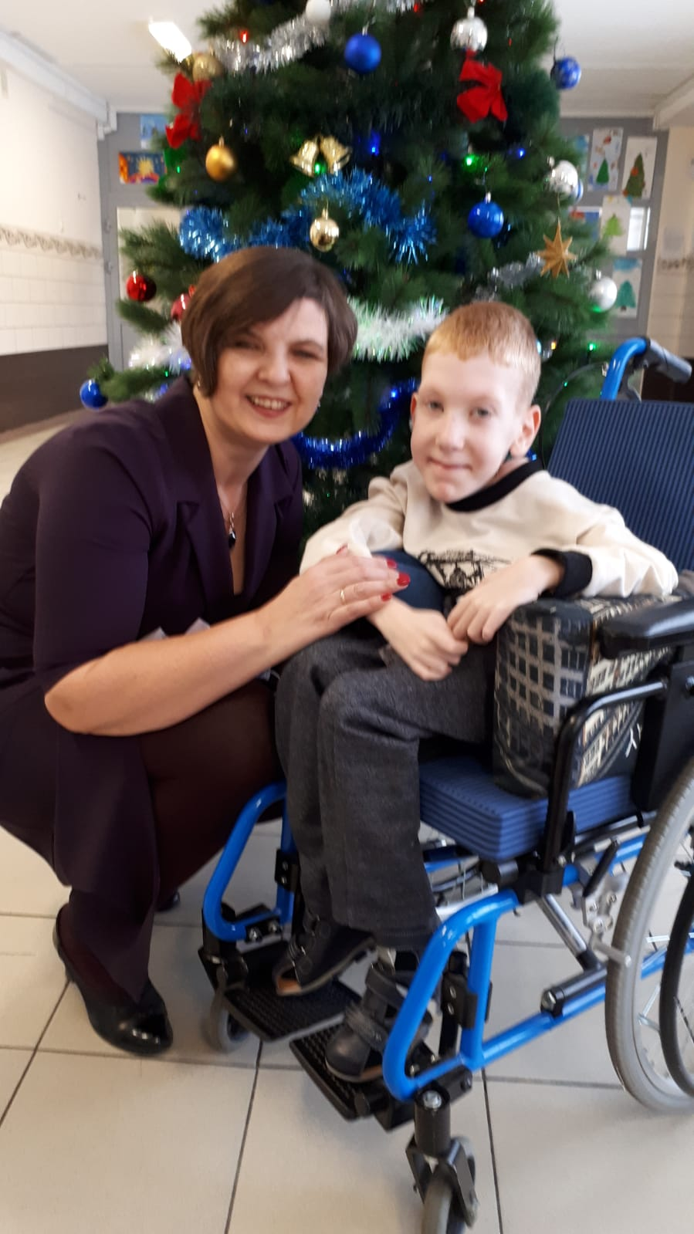
Закрепление правильного и четкого произношения осуществляется во время уроков и внеурочное время.

Slide 11
На уроках
Егор активно участвует в жизни класса. Своими выступлениями заинтересовывает одноклассников и вовлекает их в совместную деятельность.

Slide 12
Коррекционная работа строится на взаимодействии учителя-логопеда и учителя по следующим направлениям:
Изучение программного материала;
Отработка трудных тем;
Речевой режим;
Закрепление изученного;
Автоматизация звукопроизношения в связной речи;
Работа над изложением;

Slide 13
Примеры логопедических приемов и упражнений на уроках русского языка и чтения.
1.Задания, направленные на тренировку артикуляционного аппарата и выработку правильного дыхания.
2. Задания, направленные на дифференциацию (различение) смешиваемых звуков.
3. На что похожи звуки?
4. Определение на слух пары звуков (работа с сигнальными карточками).
5. Выбрать из текста предложение, соответствующее содержанию схемы.
6. Найти в тексте ответ на данный вопрос.
7. Прочитать предложение и ответить на вопросы по его содержанию.
8. Составить слово из слогов, данных в беспорядке.
9. Назвать слитно предложение, произнесенное по слогам).и т.д

Slide 14
Вывод:
Результатом содружества учителя и логопеда становится повышение успеваемости и качества знаний обучающегося.
Работая в одном направлении по развитию речевых умений и учитель и учитель- логопед видят личностный рост ребёнка.

Slide 15
